Slide 1
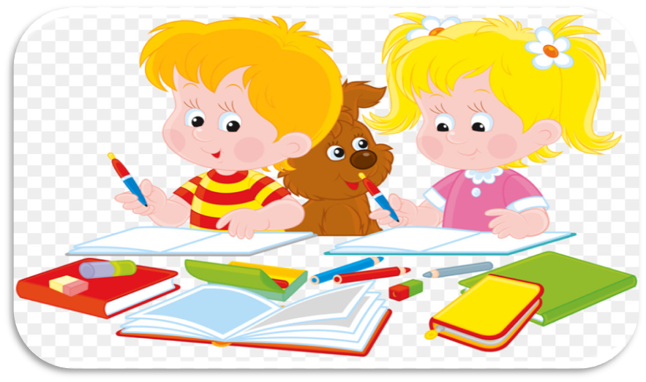
РАЗВИТИЕ ГРАФОМОТОРНЫХ НАВЫКОВ У ДЕТЕЙ С НАРУШЕНИЕМ ЗРЕНИЯ

Slide 2
«Истоки способностей и дарования у детей на кончиках пальцев. От них идут тончайшие ручейки, которые питают источник детской руки, чем тоньше взаимодействие детской руки с орудием труда, тем сложнее движения необходимые для этого взаимодействия, тем ярче творческая стихия детского разума. Чем больше мастерства в детской руке, тем умнее ребенок».
В.А. Сухомлинский

Slide 3
Ребенок с нарушением зрения-это ребенок с множественными проблемами в развитии. Как правило, у таких деток встречаются сочетанные нарушения: речи, координации движении, родовые травмы и как следствие заболевания нервной системы, как говорил Л.С. Выготский «Дефект какого-нибудь анализатора или интеллектуальный дефект не вызывает изолированного выпадения одной функции, а приводит к целому ряду отклонений».

Slide 4
Для данной категории детей характерно:
Трудности в развитии умения целостно, детально и последовательно воспринимать содержание сюжетной картины, композиции, включающее большое количество героев,деталей
Трудности в узнавании предметов, изображенных в различных модальностях

Slide 5
Нечеткие пространственные представления и низкий уровень сформированности умения ориентироваться в пространстве
Длительное и проблемное развитие зрительно-моторной координации

Slide 6
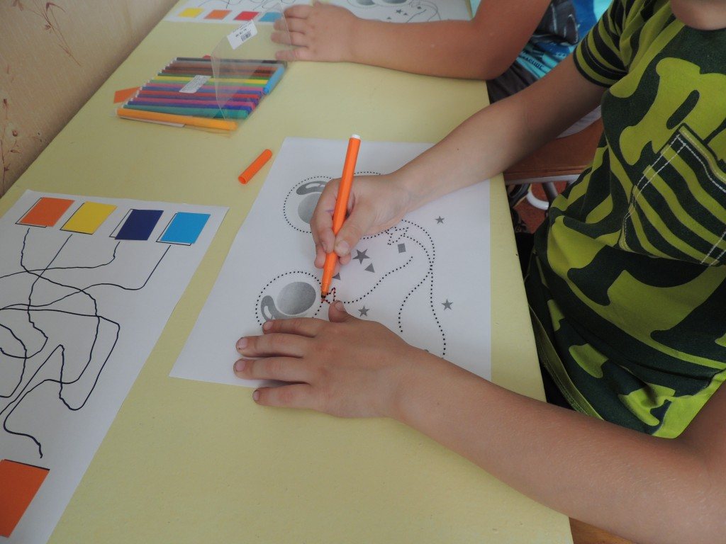
Графомоторные навыки-это совокупность двигательных умений, обеспечивающих возможность овладения процессом письма.
Следовательно, подготовка к школе детей с нарушением зрения, обязательно должна включать в себя систему упражнений направленных на развитие зрительно-моторной координации.

Slide 7
Возрастные особенности развития графомоторного навыка при нормальном развитии
В 1,5-2 года: малыш крепко зажимает карандаш в ладони, что очень ограничивает его движения, не пытается изобразить что-то, просто получает радость от самого процесса.
В 2-3 года: как правило ребенок держит карандаш сверху, зажимая его в кулаке, движения спонтанные.

Slide 8
В 3-3,5 года: линии становятся более определенными,
четкими, осмысленными, улучшается координация при выполнении вертикальных движений, овалы и круги неровные. Умеет ограничивать длину линии.
- В 5 лет выполняет горизонтальные и вертикальные линии. Способен ограничивать протяженность линии, делать их более ровными, четкими, пытается писать буквы.

Slide 9
- В 6-7 лет копирует геометрические фигуры, соблюдая их пропорции и размер. Штрихи становятся более ровными, овалы завершенными.

Slide 10
При развитии графических навыков ставятся следующие задачи:
1 научить ребенка правильно держать карандаш
2 проводить различные линии по образцу
3 закрашивать, не выходя за контур
4 штриховать
5 дорисовывать зеркально рисунок
6 графические диктанты

Slide 11
Этапы развития графомоторных навыков
1
Закрепление
Навыков
письма
4
Подготови
тельный
2
3
Автоматизация работы пальцев с карандашом
Выработка графомоторных
навыков

Slide 12
ПРИМЕРНЫЕ ИГРЫ И УПРАЖНЕНИЯ ДЛЯ РАЗВИТИЯ ГРАФОМОТОРНЫХ НАВЫКОВ.
«Дорожки»

Slide 14
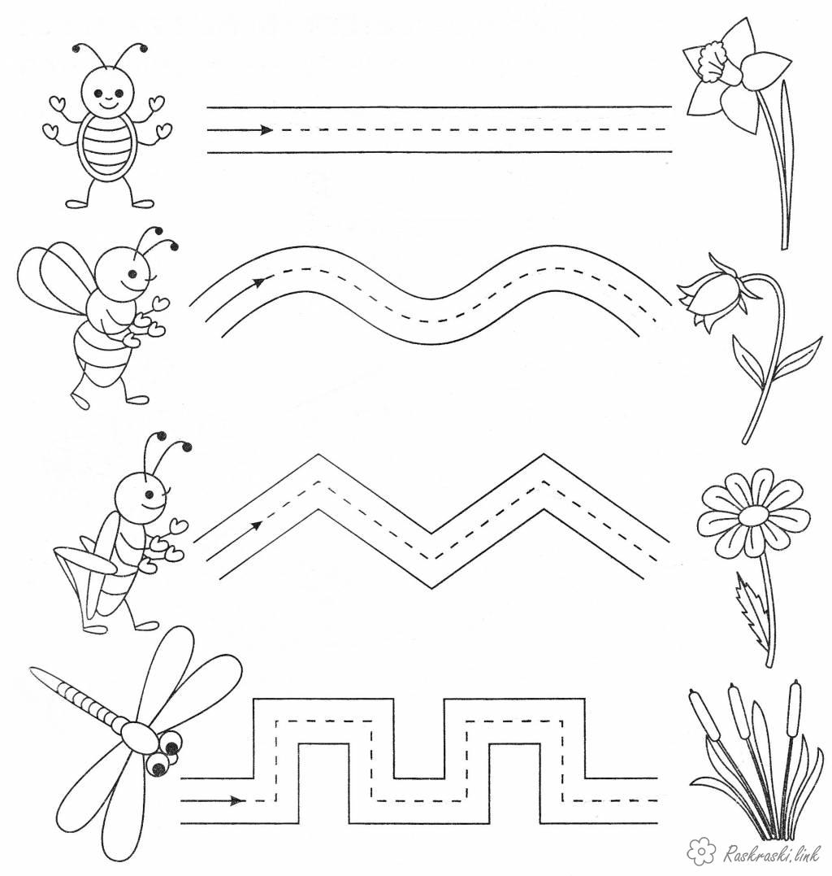

Slide 15
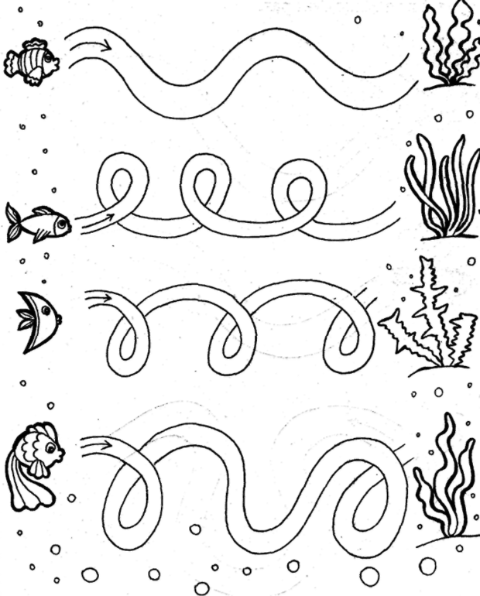

Slide 16
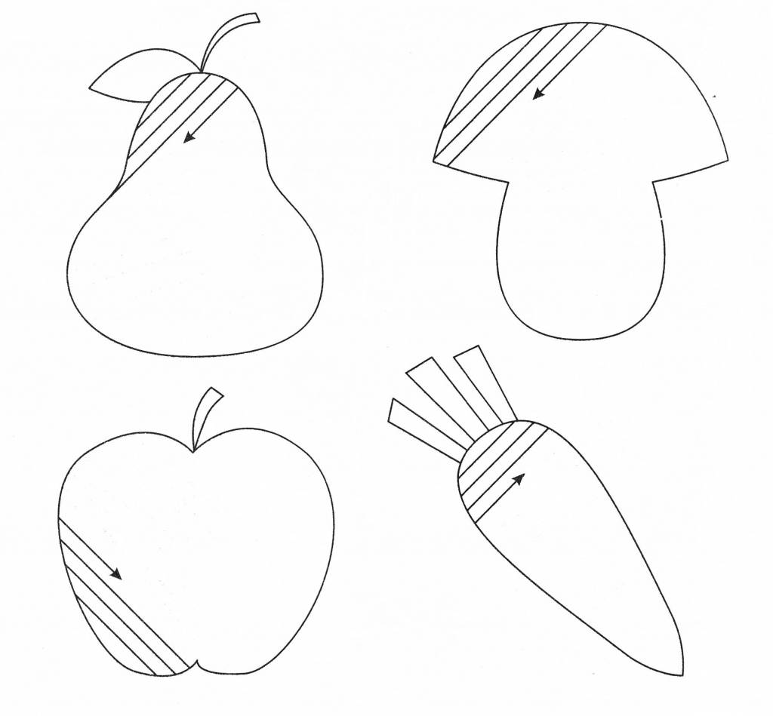
Штриховка.

Slide 17
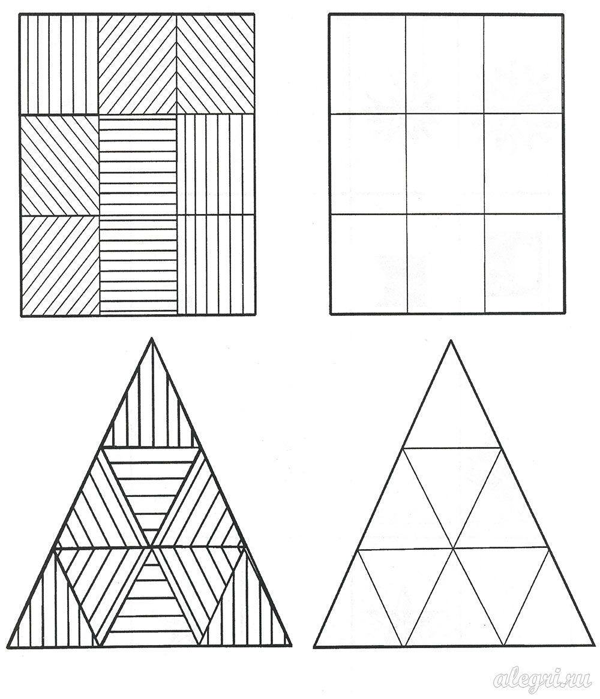

Slide 19
Работа с клеткой

Slide 21
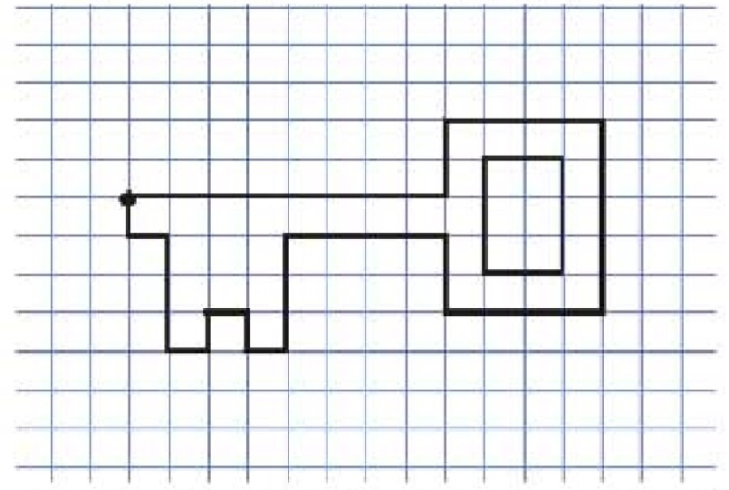
Последовательность работы в тетради в клетку.
- рассматривание клеток, из которых состоит лист, прослеживание глазами и указательным пальцем слева направо, сверху вниз,
- обвести прямоугольник по пунктирным линиям

Slide 22
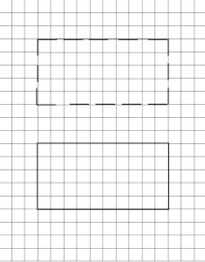

Slide 23
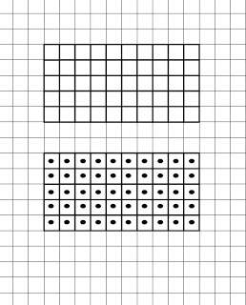
- в этом прямоугольнике провести линии сверху вниз, справа налево, затем в получившихся ячейках-клетках ставить точки в середине клетки

Slide 24
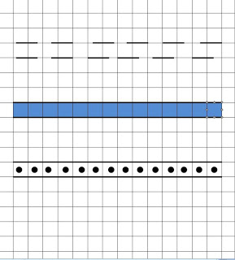
- учить находить рабочую строку, проводя ее на листе по пунктирным линиям, для лучшего зрительного восприятия можно закрасить строку цветным карандашом

Slide 25
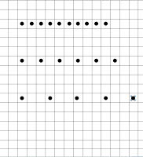
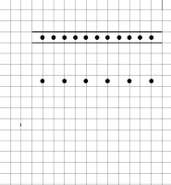
- следующие задания, направлены на ориентацию по строчкам

Slide 26
Таким образом, последовательная, поэтапная работа по направлениям и уровням увеличения сложности упражнений и заданий, способствует формированию графомоторных навыков у дошкольников.

